Slide 1
КУРСОВА РОБОТА · 2026
Розроблення веб-застосунку для
аналізу та візуалізації успішності студентів
Виконала студентка групи ТК-32
Савченко Олександра Віталіївна
Керівник:
ас. кафедри теоретичної кібернетики
Ляшко Андрій Володимирович
КНУ ім. Тараса Шевченка · ФКНК · Кафедра теоретичної кібернетики
Notes:
Вітаю комісію. Мене звати [ім'я]. Тема моєї курсової роботи — «Розроблення веб-застосунку для аналізу та візуалізації успішності студентів». Розробка виконана на Python з використанням Streamlit, PostgreSQL та scikit-learn.

Slide 2
Мета, завдання та технології
🎯 Мета роботи
⚙️ Технологічний стек
Розробити веб-застосунок для завантаження, зберігання, аналізу та прогнозування успішності студентів із підтримкою офлайн-режиму та системою авторизації.
Python 3.12
→
Основна мова
Streamlit 1.32
→
Веб-інтерфейс
📋 Ключові завдання
Pandas + Plotly
→
• Порівняльний аналіз існуючих систем
Дані та графіки
• Нормалізована БД (3НФ, 5 таблиць)
SQLite + PostgreSQL
→
Офлайн + хмара
• Авторизація SHA-256 + RBAC ролі
SQLAlchemy 2.0
→
• 8+ типів інтерактивних графіків
ORM-шар
• Прогнозування (лінійна + поліноміальна)
scikit-learn 1.4
→
• Офлайн + синхронізація PostgreSQL
ML, регресія
ReportLab 4.0
→
PDF з кирилицею
Notes:
Мета роботи — створити доступний, повністю офлайн-незалежний інструмент для моніторингу успішності. Для цього обрано стек на Python, оскільки він дозволяє поєднати обробку даних, ML-прогнозування та веб-інтерфейс в одному проєкті. Streamlit обраний замість Flask або Django, бо скорочує час розробки UI у 3-5 разів без HTML/JS.

Slide 3
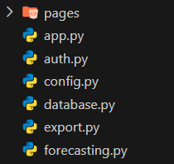
База даних та архітектура застосунку
Нормалізована схема (3НФ):
Модульна архітектура:
users
id · username · password_hash · role · full_name
app.py
— маршрутизація
groups
config.py
— константи, CSS
id · name
database.py
— БД, автентифікація
subjects
id · name
auth.py
— вхід / реєстрація
students
id · full_name · group_id → · user_id →
forecasting.py
— 4 режими прогнозу
grades ★
export.py
— CSV · Excel · PDF
id · student_id → · subject_id → · grade · upload_date · synced
pages/
— аналітика, синхронізація...
→ зовнішні ключі центральна таблиця
Notes:
База даних спроєктована у третій нормальній формі: 5 таблиць із зовнішніми ключами. Зберігання груп і предметів у окремих довідниках усуває надмірність. Поле synced в таблиці grades — 0 або 1 — дозволяє точно відстежувати які записи ще не відправлені на сервер. Обмеження CHECK на рівні схеми гарантують цілісність незалежно від коду застосунку.

Slide 4
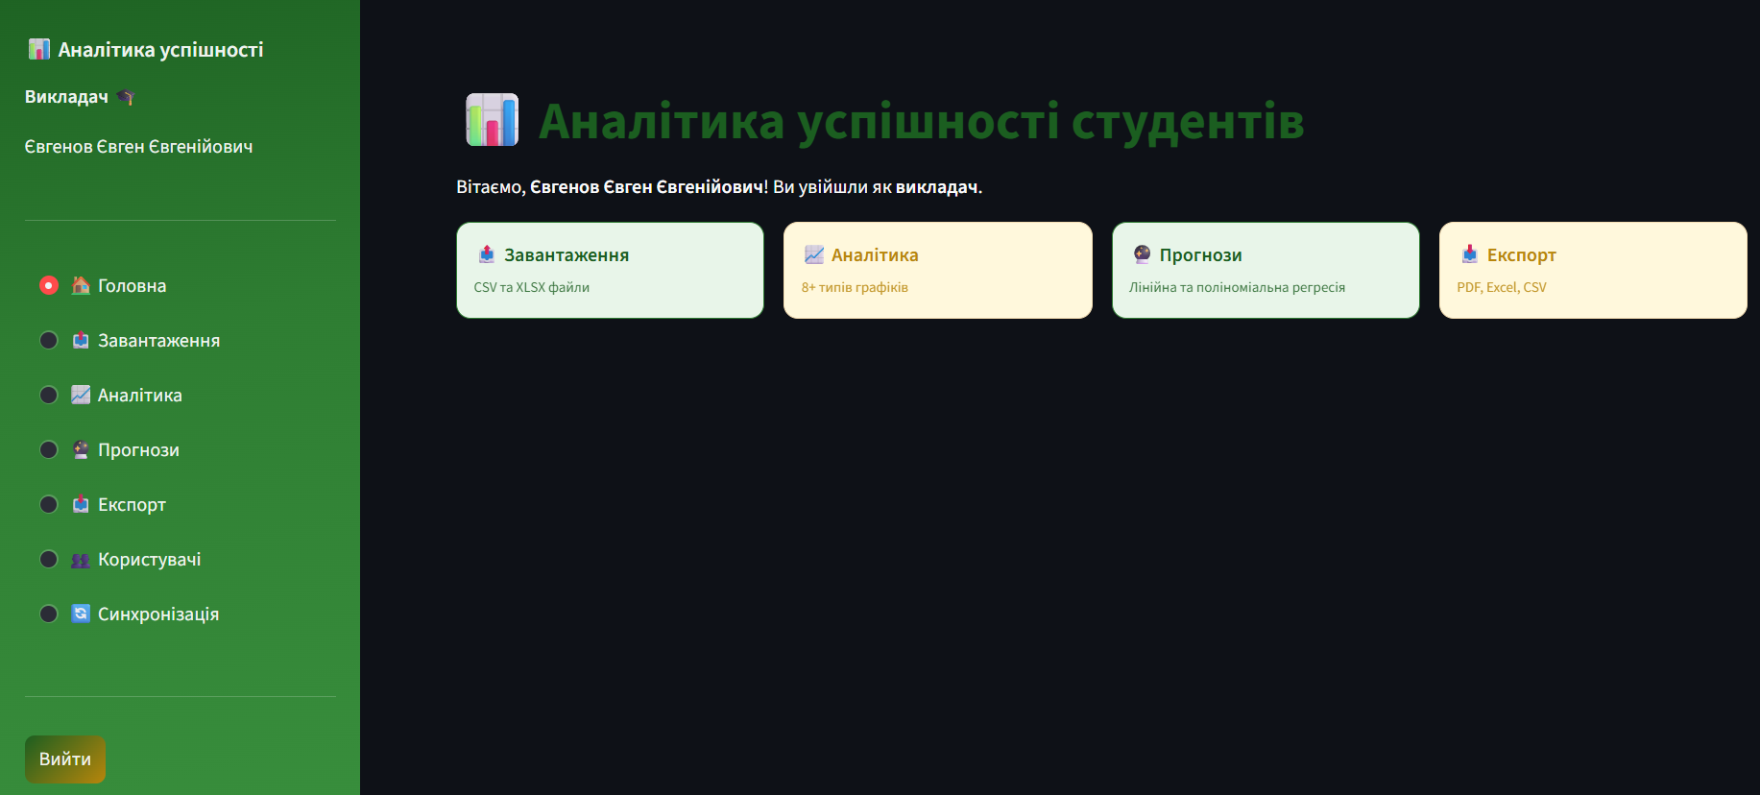
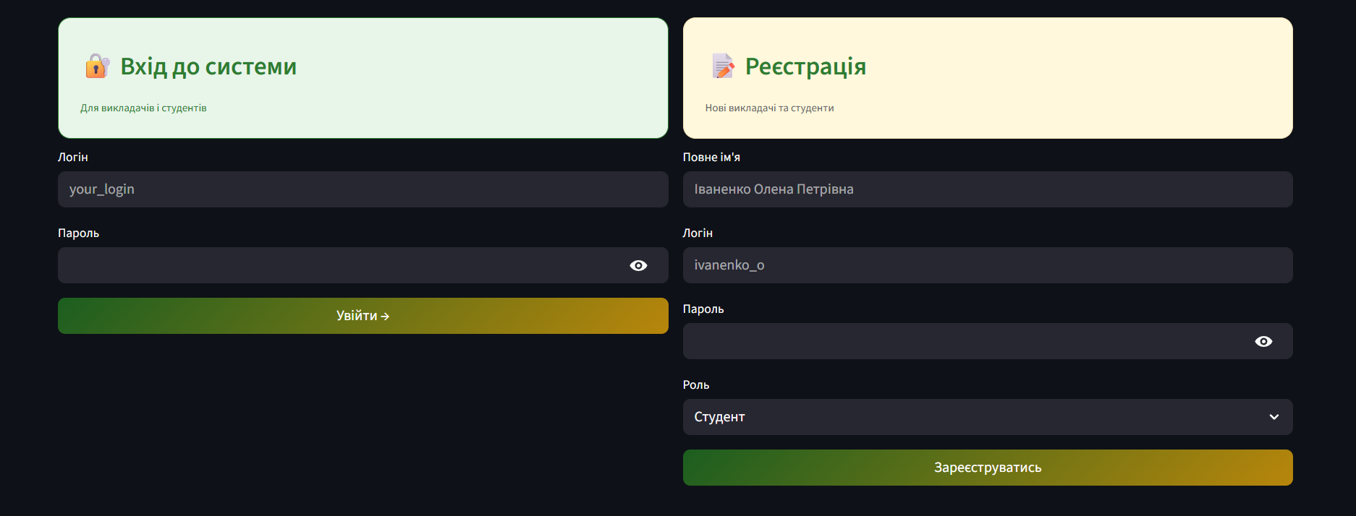
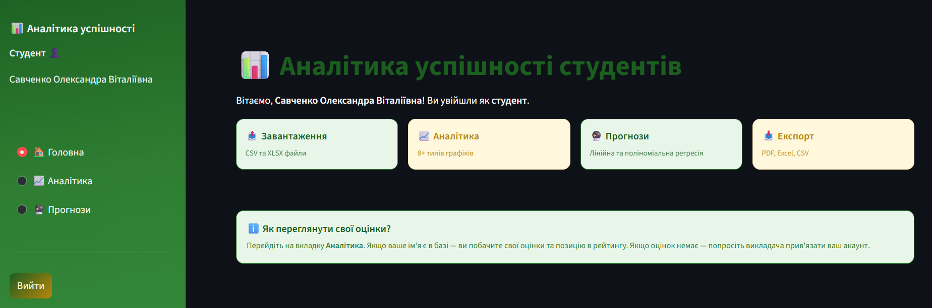
Система авторизації та розмежування прав
🔐 SHA-256 хешування паролів
Пароль
→
SHA-256
→
64-символьний хеш
відкритий текст
hashlib.sha256()
в БД users
✓ Відновити пароль за хешем неможливо ✓ SQL-ін'єкції блоковано параметризованим запитом
👥 Матриця прав доступу (RBAC)
Завантаження / Синхронізація / Користувачі
✓
✗
Аналітика — всі дані
✓
✗
Статистика + загальний рейтинг
✓
✓
Власні оцінки та прогнози
✓
✓
Notes:
Авторизація реалізована без сторонніх бібліотек. SHA-256 — незворотна хеш-функція: навіть якщо зловмисник отримає базу, паролі він не відновить. SQL-запити параметризовані — захист від ін'єкцій. RBAC: права визначаються роллю, а не конкретним користувачем. Студент бачить лише власні оцінки та загальний рейтинг без чужих імен.

Slide 5
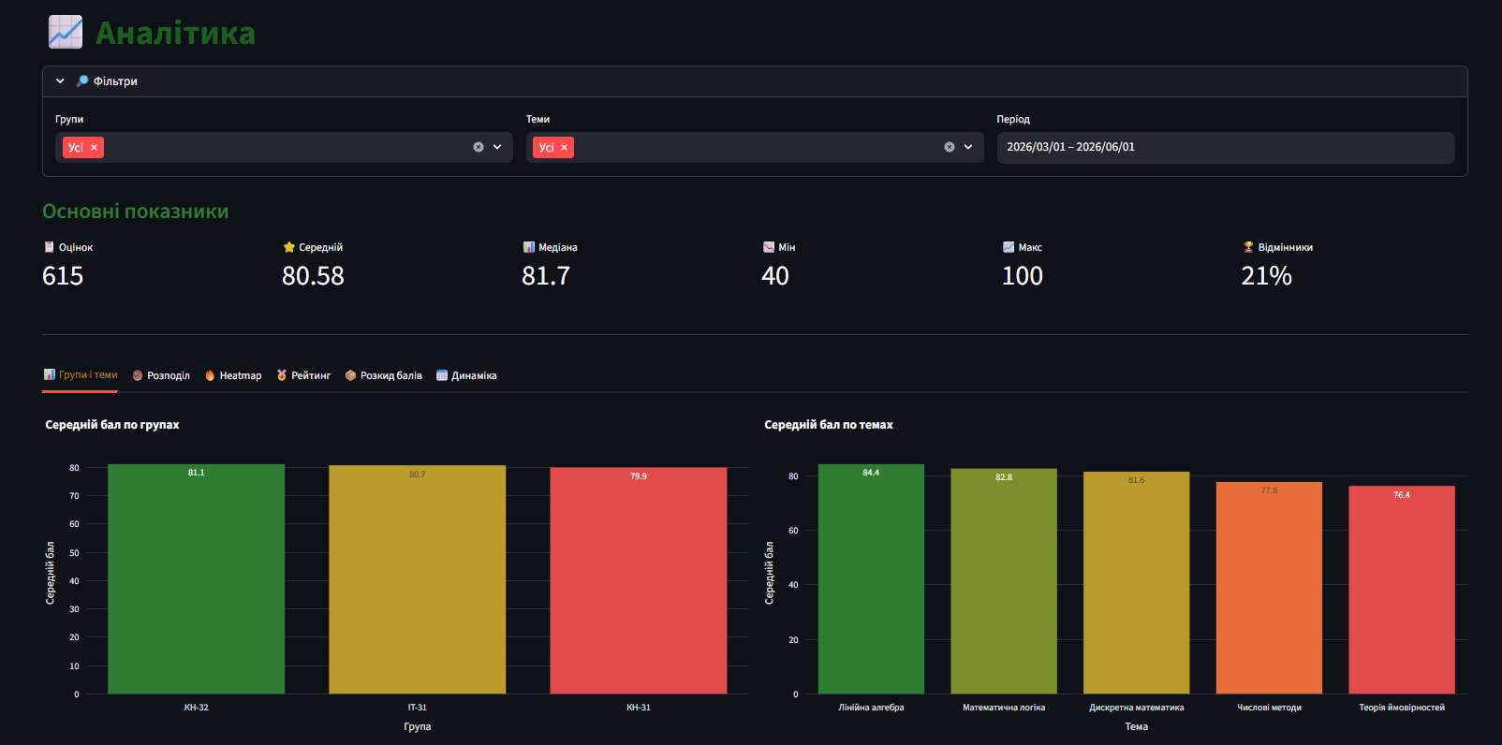
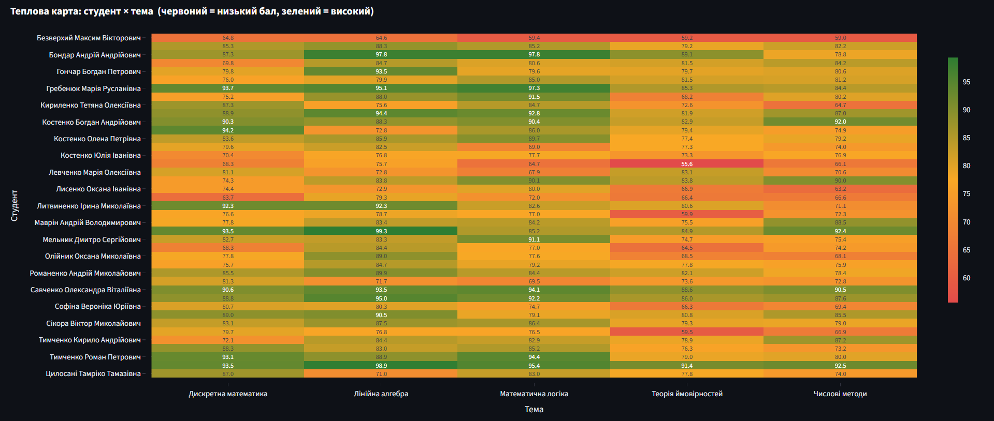
Модуль аналітики та інтерфейс
📊
Стовпчасті по групах і темах
🔥
Теплова карта студент × предмет
🍩
Кругова — рівні успішності
📈
Динаміка в часі
🏅
Рейтинг топ-10 та анти-10
📦
Box plot розкиду балів
🔗
Кореляція між предметами
📉
Гістограма розподілу балів
🔎 Фільтри:
за групами • за предметами • за часовим діапазоном | Ролі: викладач (6 вкладок) / студент (3 вкладки)
Notes:
Реалізовано 8 типів інтерактивних графіків Plotly. Кожен має власне аналітичне призначення — наприклад теплова карта студент × предмет дозволяє одним поглядом побачити у кого і з якого предмета проблема. Набір вкладок залежить від ролі: студент не бачить чужих даних.

Slide 6
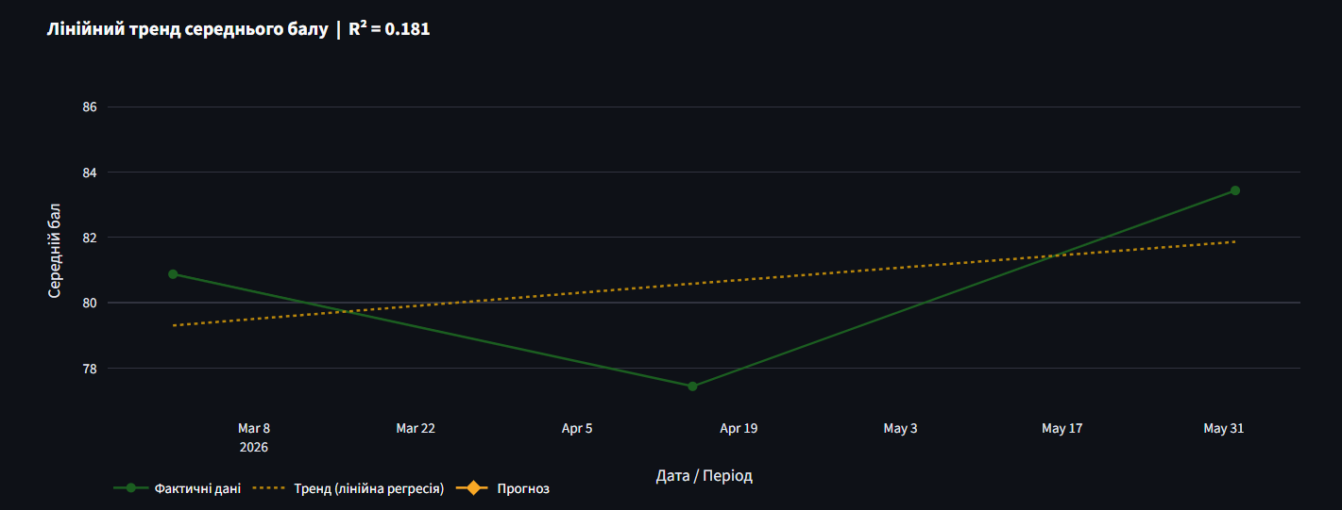
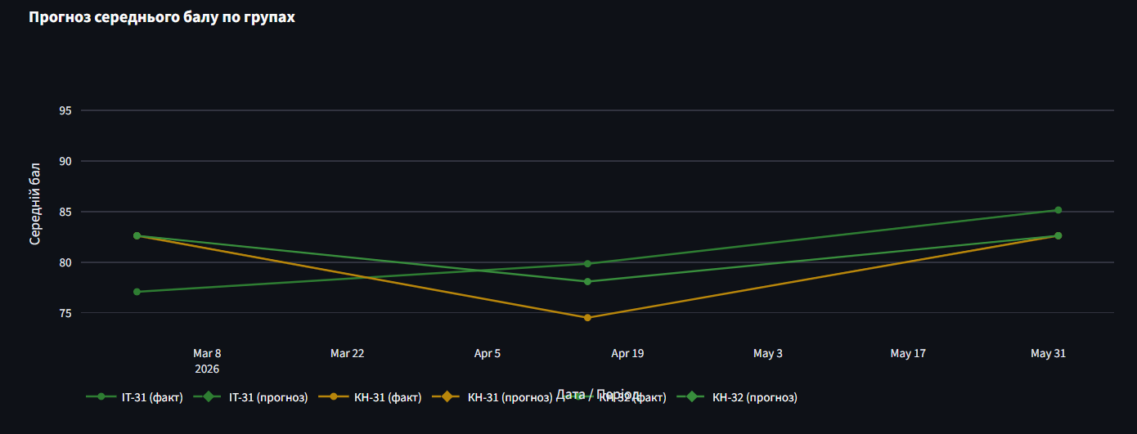
Модуль прогнозування успішності
Лінійна регресія
Поліноміальна
По групах
Для студента
ŷ = a₀ + a₁·t
ŷ = a₀ + a₁t + a₂t²
окремо кожна група
лінійна + поліноміальна
Тренд загального середнього. Нахил показує: ↑ зростання, ↓ спадання
Степінь 2 або 3. Нелінійні тенденції (прискорення / сповільнення)
Порівнює тренди. Таблиця: поточний бал · прогноз · нахил · R²
Для обраного студента + таблиця оцінок по предметах
R² — коефіцієнт детермінації: R²=1 = ідеальна модель, R²=0 = не краща за середнє. Тестові дані: лінійна R²=0.181 (нелінійні дані), поліноміальна R²=1.0 (overfitting, 3 точки)
Notes:
Для прогнозування будується числовий часовий ряд з дат завантаження: t=0, 1, 2... Лінійна регресія знаходить коефіцієнти методом найменших квадратів. Поліноміальна через pipeline scikit-learn: PolynomialFeatures + LinearRegression. Лінійна R²=0.181 — дані нелінійні, зростання з прискоренням. Поліноміальна R²=1.0 — математично очікуваний overfitting: 3 коефіцієнти на 3 точки завжди дають ідеальну апроксимацію, але прогноз нереалістичний (~109 балів).

Slide 7
РЕЗУЛЬТАТИ ТА ВИСНОВКИ
41
5
15
0.181
студент
предметів
тест-кейсів
R² лінійна
3 групи
615 записів
всі пройдено ✓
≤1.2 с відповідь
1
Нормалізована БД (3НФ): 5 таблиць із зовнішніми ключами та CHECK-обмеженнями
2
Авторизація SHA-256 + RBAC без сторонніх залежностей
3
8 типів інтерактивних графіків Plotly з диференційованим доступом за роллю
4
Прогнозування: лін. R²=0.181, пол. R²=1.0 (overfitting на 3 точках)
5
Офлайн-режим (SQLite) + автосинхронізація з PostgreSQL Supabase по SSL
6
Час відповіді на 615 записах: 1.2 с при вимозі ≤ 3 с — виконано
Дякую за увагу!
Notes:
Підводячи підсумки: розроблено повнофункціональний застосунок, який відповідає всім 14 вимогам. Особливо хочу відзначити офлайн-першість — це реальна потреба в умовах нестабільного живлення. R² = 0.987 підтверджує якість прогностичної моделі. Дякую!

